Slide 1
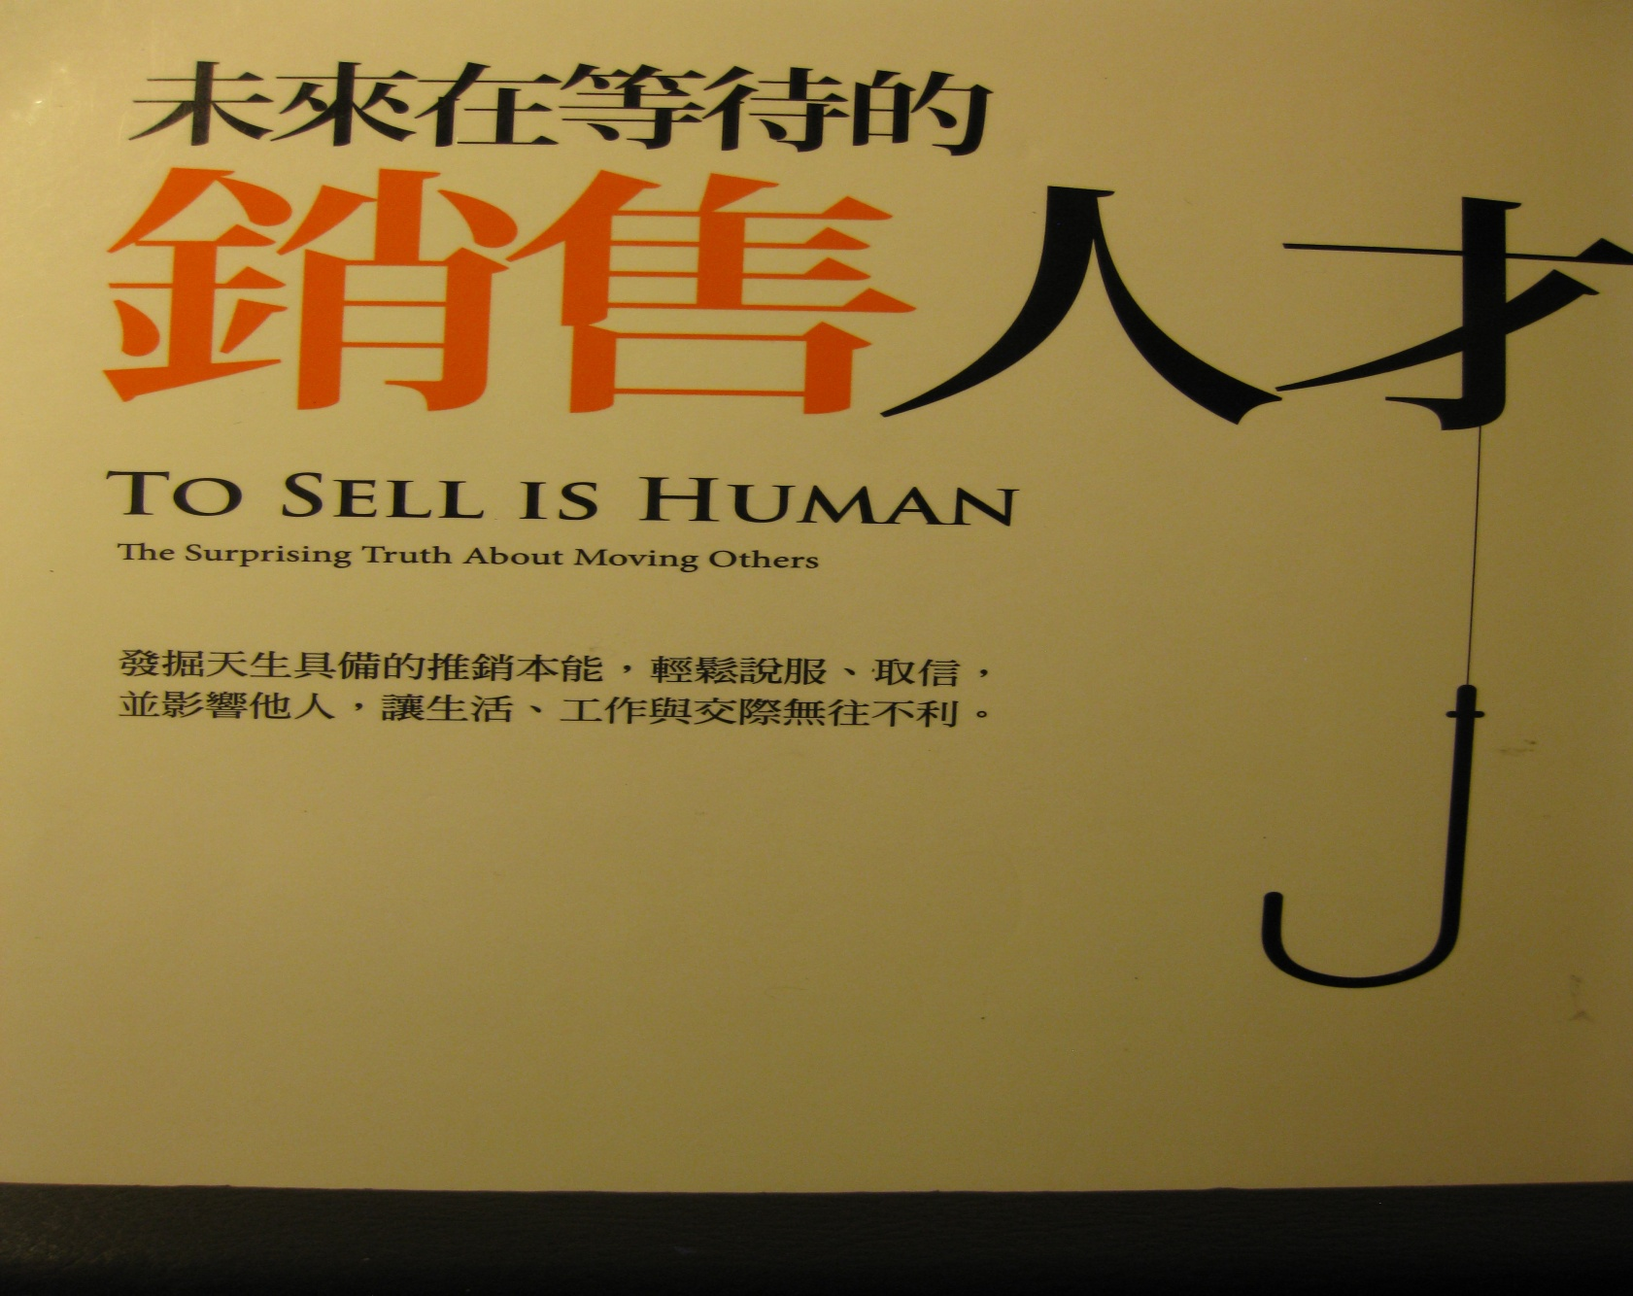

Slide 2
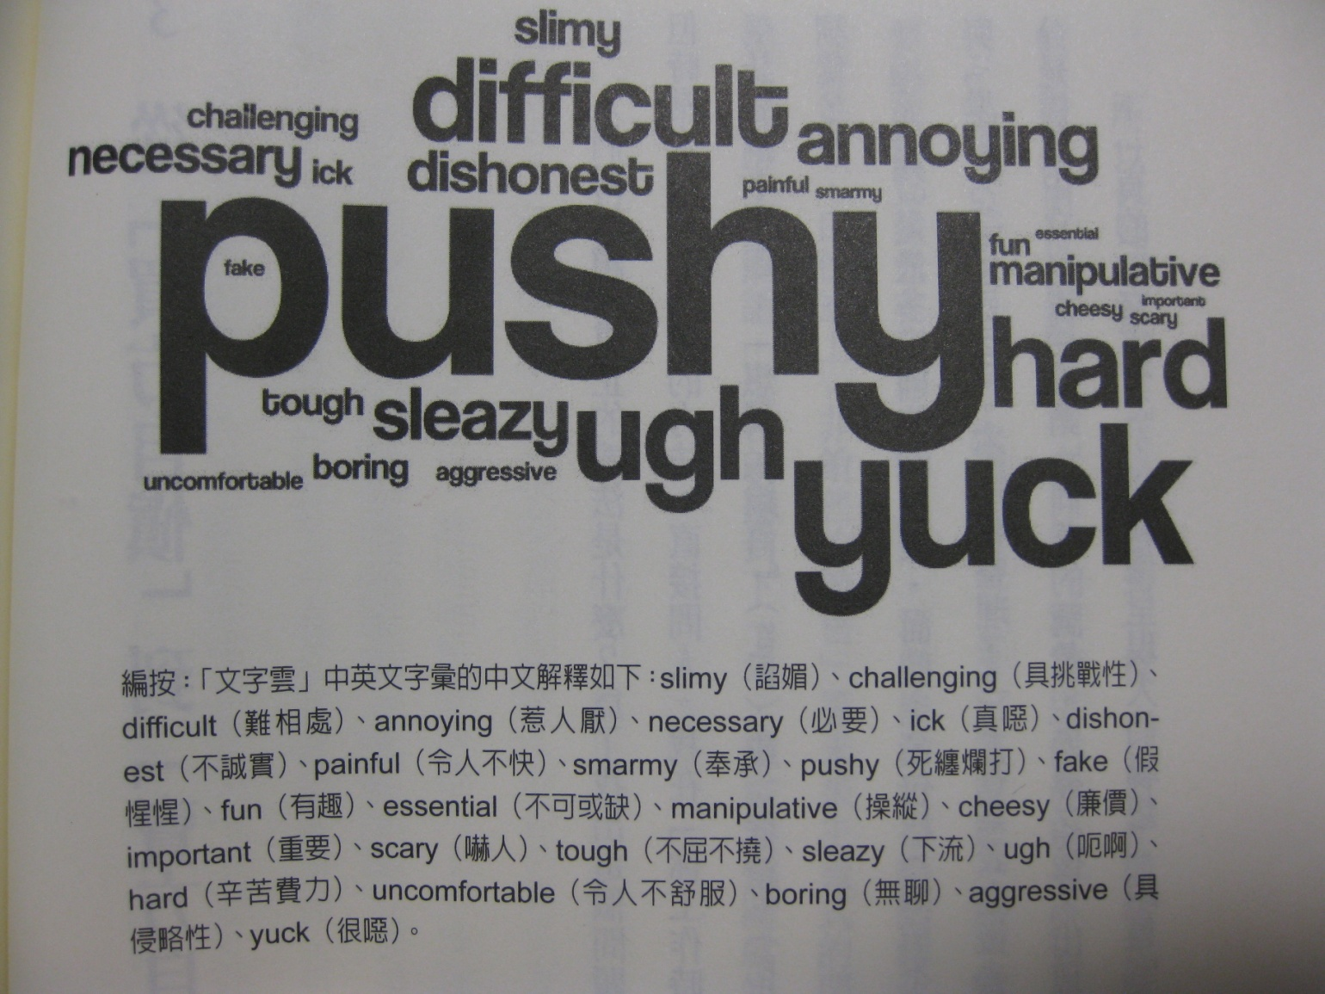
第三章 從「買方自慎」到「賣方自慎」

Slide 3
第三章 從「買方自慎」到「賣方自慎」
人們對於銷售真正的看法是什麼？
「文字雲」中英文字彙的中文解釋如下:
slimy (諂媚)、challenging (具挑戰性) 、
difficult (難相處)、annoying1 (惹人厭)、
necessary (必要)、ick (真噁)、dishonest(不誠實)、 painful (令人不快)、smarmy (奉承)、pushy (死纏爛打) 、fake (假惺惺)、fun (有趣)、essential (不可或缺)、manipulative (操縱)、cheesy (廉價)、
important (重要) 、scary (嚇人)、tough (不屈不撓)、sleazy (下流)、ugh (呃啊)、1ard (辛苦費力)、uncomfortable (令人不舒服) 、boring(無聊)、aggressive (具侵略性)、yuck (很噁)。

Slide 4
第三章 從「買方自慎」到「賣方自慎」
文字雲圖：
這個文字雲是語言的核磁共振攝影（MRl），照出我們一般人的腦子是如何看待銷售一事。
推銷讓許多人不舒服，部分原因是因為我們認為銷售的手法與口是心非、假裝、兩面手法有關。
二十五個最常被提到的字詞中，
一、正面意涵：必要、具挑戰性、有趣、不可或缺、重要
二、負面意涵：
感到不舒服：不屈不撓、難相處、辛苦費力、令人不快。
人們的厭惡：死纏爛打、具侵略性、
形容詞則隱含欺騙意涵：諂媚、奉承、不誠實、操縱、
假惺惺、
感嘆詞則另人有點作噁：真噁、很噁、呃啊、

Slide 5
問題一
想到『銷售』或『推銷』時，你第一個會想到什麼畫面？
說明會：用有利的資料佐證、用名人加持、
用例證來證明成效
（基金、保險、健康食品、老鼠會、、）
叫賣：氛圍的創造、減價貪得、
（購物台、商場、夜市、、）
廣告文宣：（影視、平面媒體、網路、、）
展示：產品不會說話（試吃、車展、）

Slide 6
問題二
NPO想到『銷售』或『推銷』時，你第一個會想到什麼畫面？
說明會： NPO演講會、募款餐會
（置入性行銷）
叫賣： NPO園遊會 （增值產品）
廣告文宣： NPO媒體廣告、公益廣告
（募款先募心）
展示： NPO博覽會、展示會、法會 （顯化）、

Slide 7
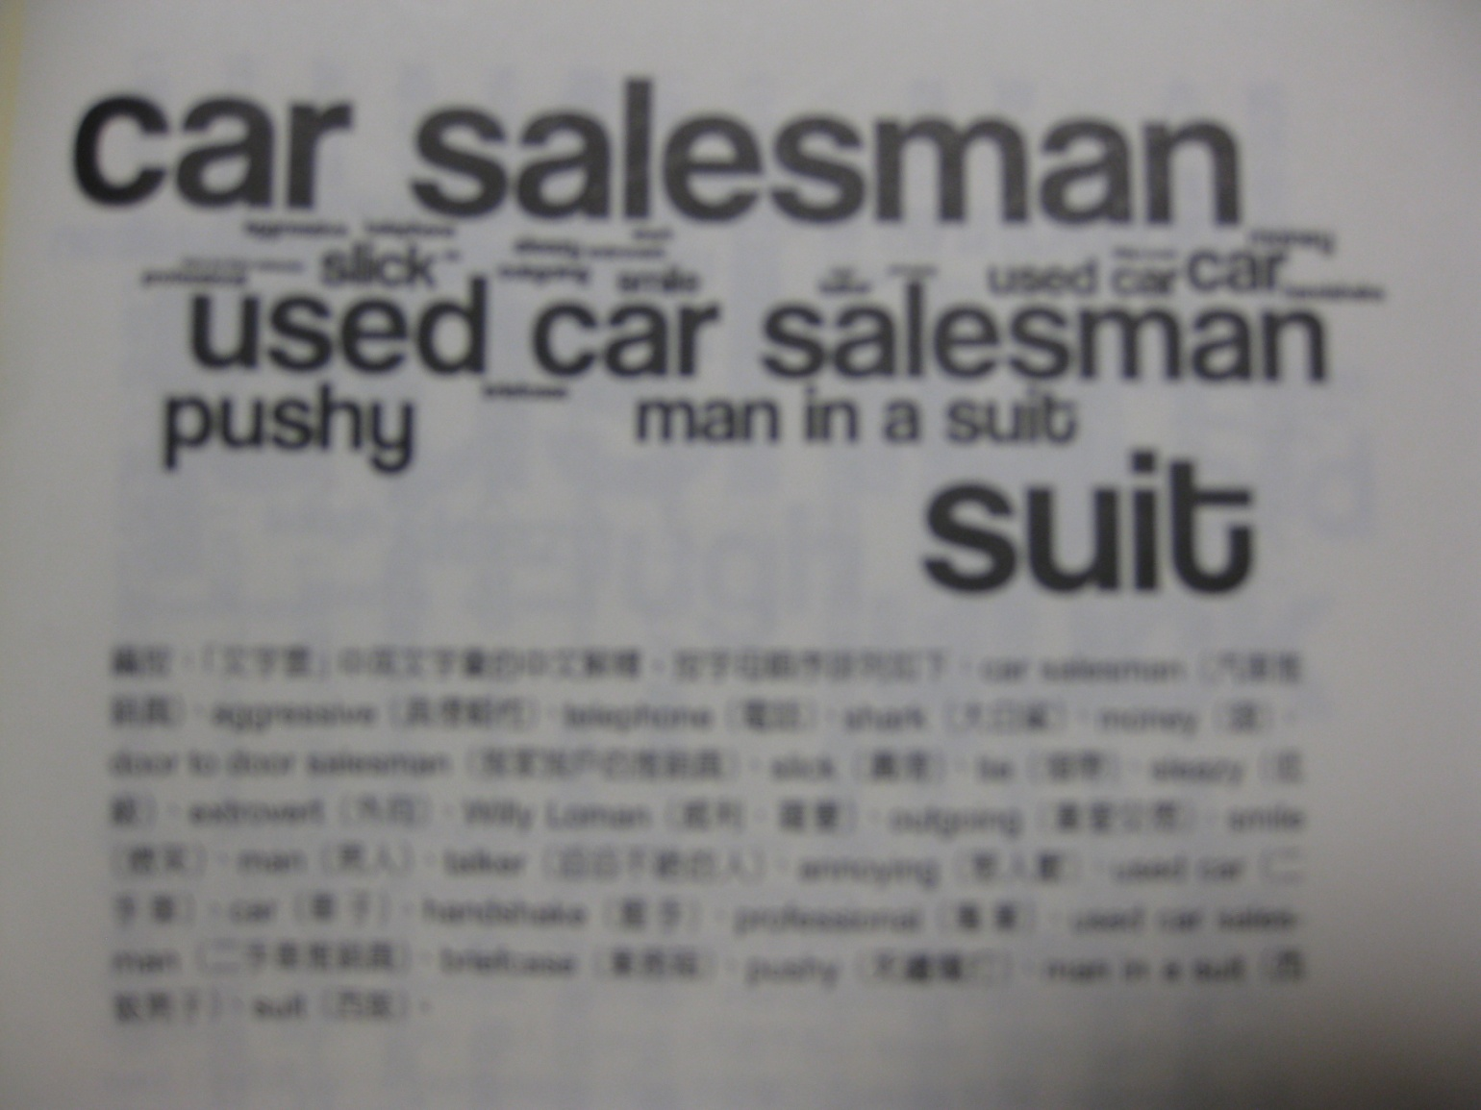

Slide 8
二十五個最常見答案的文字雲如下：
car salesman (汽車推銷員)、
aggressive (具侵略性)、telephone (電話)、shark (大白鯊) 、money (錢)
door to door salesman (挨家挨戶的推銷員)、slick (圓滑)、tie (領帶)、sleazy (低級)、extrovert (外向)、 Willy Loman (威利。羅曼)、outgoing (喜愛交際)、smile(微笑)、man (男人)、talker (滔滔不絕的人)、annoying (惹人厭),、used car (二手車)、car (車子)、handshake(握手)、professional(專業)、use car salesman (二手車推銷員) 、briefcase (業務箱)、pushy(死纏爛打) 、man in a suit (西裝男子)、suit (西裝)、
一個男人穿著西裝在賣車，而且通常是二手車。

Slide 9
一個男人穿著西裝在賣車，而且通常是二手車。
文字雲圖：
一、前五名答案是：汽車推銷員、西裝、
二手車推銷員、西裝男子、
死纏爛打、
二、強調推銷好交際的面向：喜愛交際、外向、
滔滔不絕的人、
三、比喻式或文學性的意象：大白鯊、威利。羅曼
、
四、形容詞：圓滑、低級、惹人厭

Slide 10
西裝、大白鯊、 威利。羅曼
1. 西裝：男子、
2. 大白鯊 : 指不誠實、貪婪的人
3. 威利。羅曼：
《大推銷員之死》中的主人翁

Slide 11
「買方自慎」Caveat emptor（拉丁字）
在資訊不對稱的世界，最高指導原則是「買方自慎」。
一九六七年，第一年在柏克萊加州大學執教的經濟學教授喬治。艾克羅夫 寫了一篇十三頁的文章。
他運用二手經濟理論與幾個等式，檢視少有經濟學家敢涉足的商業世界一角: 二手車市場。
經濟學季刊一九七○年刊出，題目是
「爛車市場:品質不確定性與市場機制」艾克羅夫的文章後來成為過去五十年間經常被引用的論文，
二○○一年他贏得諾貝爾獎。

Slide 12
艾克羅友
在這篇論文裡指出傳統經濟思維的弱點。
大多數經濟分析的開頭，大部假設交易牽涉的各方
1. 都是擁有完整資訊的參與者，
2. 他們會依據自身利益做出理性決定。
蓬勃發展的行為經濟學開始質疑該假設的第二部分（我們都會依據自身利益做出理性決定），
而艾克羅夫則瞄準第一部分（我們擁有完整資訊），並利用二手車市場來進行他口中的
「丟手指運動，以解釋與發展」自己的看法。

Slide 13
桃子peach VS 檸檬車lemon
艾克羅夫說，為了簡潔易懂，他將待售車輛過度
簡化為兩個類別，好車與爛車。
爛車。美國人稱為「檸檬車lemon 」顯然比較沒人要，理論上應該比較便宜，然而麻煩的地方在於，
如果是二手車，只有賣家才知道那輛車是檸檬還是
桃子
（譯註:英文的「桃子」peach指特別好的的東西。）
交易雙方面臨「可得資訊不對稱」的情境，一方擁有完整資訊，另一方則至少部分被蒙在鼓裡。

Slide 14
不對稱資訊的買賣結果
賣 家 | 買 家 | 結 果
產品資訊比買家多 （推銷爛車的人） | 買家會心存懷疑， 。賣家隱瞞了什麼? 。我被騙了嗎？ 。如果這輛車這麼棒， 為什麼他要賣？ | 買家可能只願意付很少的錢 完全放棄購買這輛車的念頭
我知道這是輛好車， 而我決定出售 （自售） | 當成一個推銷爛車的 人？ | 我這個賣家接受低於那輛車價值的價格。 我就算了，連賣都不想賣

Slide 15
不誠實的交易容易將誠實的交易驅逐出市場
艾克羅夫訴我們:
「希望典當壞商品的人容易讓正當生意退出市場。」
而且他說的不只是汽車。
同樣的邏輯也能應用在保險、信貸或個人勞力。
誠實賣家退出後，剩下的就是不擇手段的傢伙與騙子。
穿著西裝、帶著一堆垃圾、利用低級手段死纏爛打黏著你的男。真噁。

Slide 16
「科瓦斯基」（亂槍打鳥的建檔潛在客戶）
吉拉德曾經在一年內，在底特律美洛禮雪佛蘭，賣出一千四百二十五輛車，而且不是團購，是一次賣一輛，一個人、一個人地賣，
整整一年的的時間，每一天都能賣出好幾輛車。這是相當了不起的成就。
他是如何辦到的？他在我的名字叫 money
《全世界最偉大銷售員員的成功故事》
一書中，揭露自己的祕訣。

Slide 17
《全世界最偉大銷售員員的成功故事》一書
書裡的中心立論是「吉拉德的兩百五十定律」，我們每個人生活中都有兩百五十個熟到可以邀請參加婚喪喜慶的人。
只要你接觸其中一人，讓那個人喜歡你並且跟你買東西，他就能讓你連結到他的兩百五十人生活圈圈，吉拉德建議我們盡一切所能拉到潛在主顧，以
「填滿摩天輪的椅子」。
人們向我們購買東西之後，暫時讓他們下摩天輪一陣子，然後讓他們變成你的獵犬: 之後他們每幫你介紹一筆新生意，就付他們五十美元。

Slide 18
賣方自慎 caveat venditor
在一個資訊對稱的世界，新的最高指導原則是
「賣方自慎」。
今日的買家並不像許多經濟模型的理想假設，能夠「充分得知資訊」，但他們也不是從前資訊不對稱的不幸受害者。那就是為什麼不能說第一個文字雲有誤，只能說是過時。
人們認為銷售代表諂媚、圓滑、低級，其實這一切和銷售活動本身比較不相關，而是與銷售通常發生在什麼情境有關。然而，那種情境雖然長期以來都是如此，卻在快速消退中。
原本的平衡已經有所改變。如果你是個買家，擁有的資訊與賣家一樣多，還能講價，你就不是唯一需要小心的一方。在一個資訊對稱的世界，新的最高指導原則是「賣方自慎」。

Slide 19
兩個星期六的故事 SK VS CarMax
SK Car 買方自慎 | Car Max 賣方自慎
。星期六向來是一星期中最 忙的 一天，整天只來了八個顧客。 。汽車一共賣了兩輛車 。穿西裝 | 。十五分鐘就超過八個顧客 。推銷員大都穿著上頭印有公司 標誌的藍色POLO衫。
。汽車的顧客選擇有限 。 CarMax 「吐出資訊」。既然所有客戶靠自己，就能找出一輛的車況，或車史報告。 | 。最大差別在於資訊，客戶拿著家 裡帶過來的資料，不停點著智慧 型手機 。如果還需要上網，提供大排電腦。
。他們信用不佳，願意忍受監控 裝置與天一般高的利率 。公司依舊可以自資訊不對稱之中 獲利。 | 。替每輛車都定了固定價格， 不需要討價還價 。他們的薪水完全來自佣金， 但佣金不是依據車輛價格決定

Slide 20

Thank You !

